Slide 1
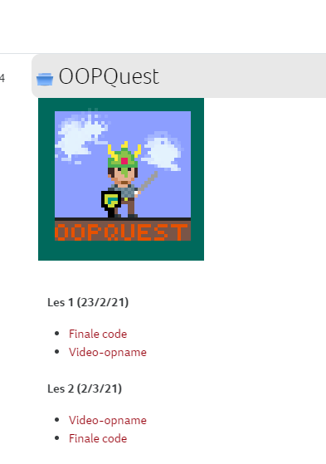
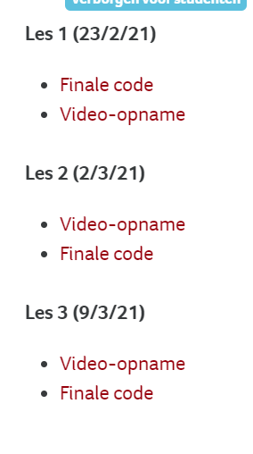
Ik werk verder met deze versie

Slide 2
Vaardigheidsproef 30/3
Via toets.ap.be
Proctorio benodigd
Oncampus? Mail naar tim.dams@ap.be
Zip volledige solution als antwoord
Enkel antwoorden via toets.ap.be toegestaan
1 seconde te laat? PECH
60 minuten (iedereen). Géén inhaalmogelijkheden

Slide 3
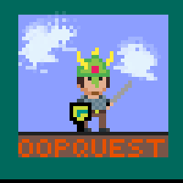
4
Object Oriented Programming

Slide 4
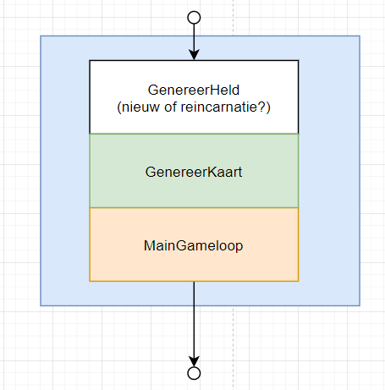
Waar waren we?
We hebben kaartmanager ingeladen

Slide 5
En nu?
TrofeeënKast:
Held houdt de lijken van de monsters bij
Kan deze in z’n aanvallen gebruiken om extra sterke aanval te doen
Monstertrofee verdwijnt dan wel uit z’n kast.

Slide 6
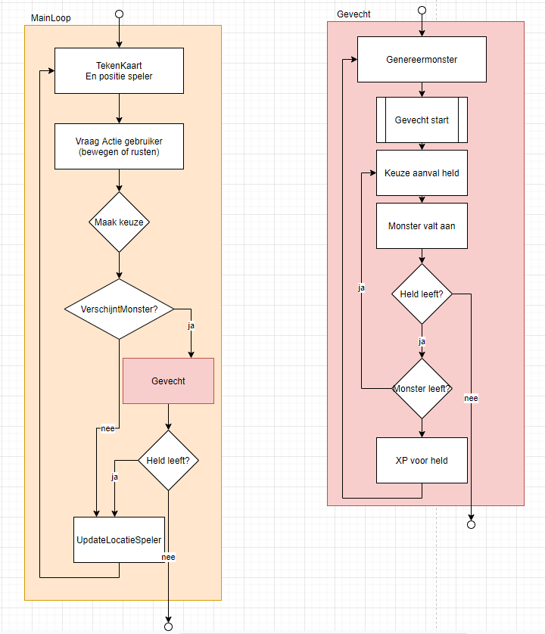
Tijd over? Kaart integreren

